Slide 1
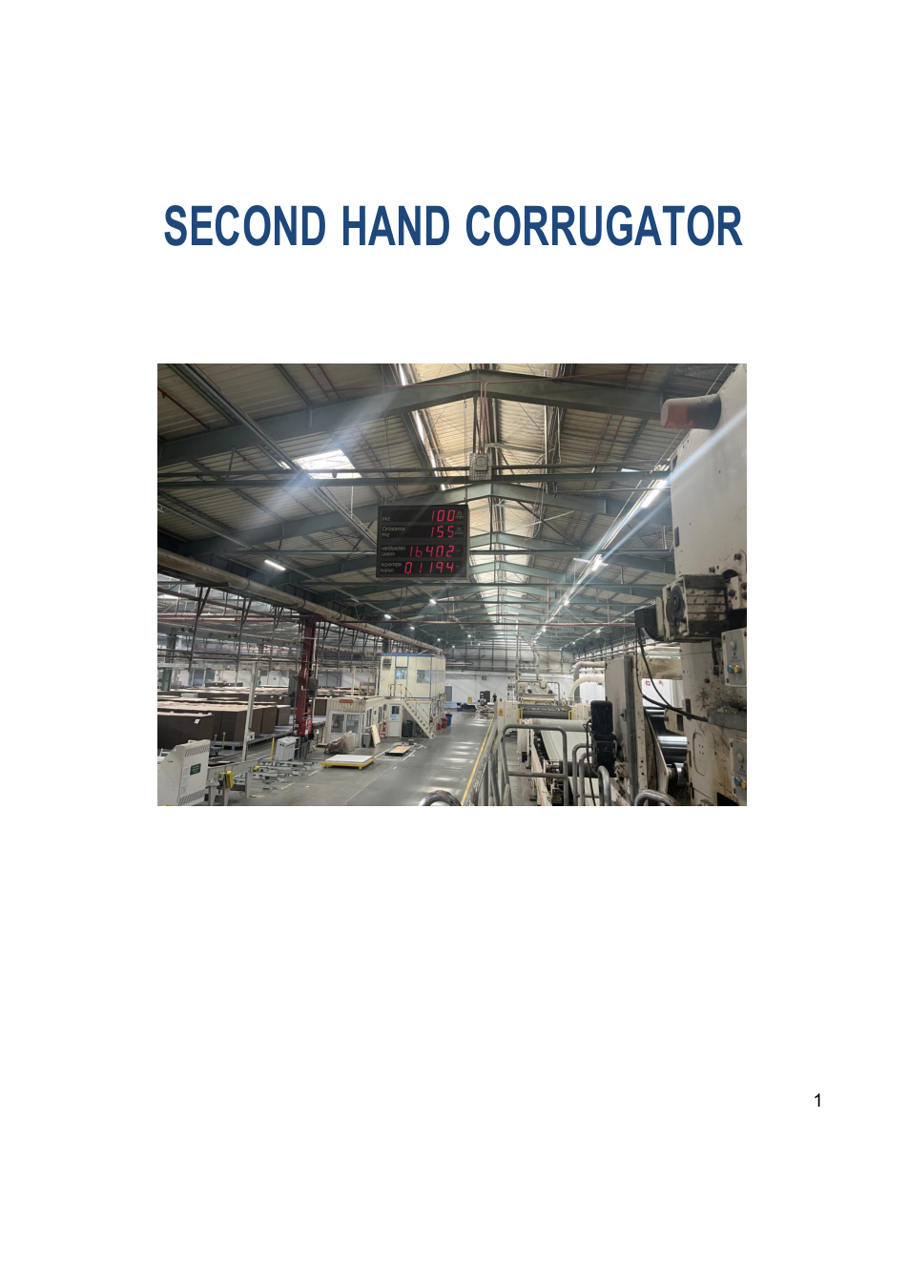
PROYECTO PSC VISALIA
PSC VISALIA PROYECTO CORRUGADORA 98
Modernizacion integral + reinstalacion + automatizacion
Reposicionamiento de una linea BHS 2500 mm en USA con nuevo flujo logístico, nueva arquitectura de handling y una base comercial reforzada por Ingecart y Linetex.
NARRATIVA COMERCIAL
No es solo mover una maquina: es reconstruir capacidad, fiabilidad y automatizacion alrededor de un activo probado.
INGECART ENGINEERING & AUDITING | LINETEX COMMERCIAL CHANNEL USA
1

Slide 2
RESUMEN EJECUTIVO
Resumen ejecutivo
Una propuesta para transformar disponibilidad, soporte y flujo operativo
El proyecto integra una corrugadora BHS 2500 mm de segunda mano con mejoras mecanicas, electricas y logísticas para relanzarla en Visalia con una operacion mucho mas ordenada y escalable.
PLATAFORMA
VELOCIDAD
CALENDARIO
BHS 2500 mm
300 m/min
May 26 - Feb 27
Wet-end y dry-end duplex con inventario completo de equipos
Referencia del offer sheet y del roll stand IIM
Curva de cobros y pagos ya modelada en los Excel de proyecto
Base instalada BHS con working width 2.500 mm y plataforma hasta 300 m/min.
Reinstalacion completa con desmontaje documentado, transporte, montaje y puesta en marcha.
Nueva capa de handling: conveyors, WIP, AMR-ready y home area automatizada.
Enfoque USA: Ingecart ejecuta; Linetex actua como canal comercial y cara local del proyecto.
SUBTOTALES VISIBLES
PIEZA CRITICA
> USD 12.0M
Roll handling
Suma de hojas revisadas: services, peripherals, conveyors e Ingetrans
Nuevo IIM shaftless hydraulic roll stand y reorganizacion de alimentacion
Mensaje de venta: de-risking tecnico + continuidad industrial + automatizacion interna
INGECART ENGINEERING & AUDITING | LINETEX COMMERCIAL CHANNEL USA
2

Slide 3
OBJETIVOS
Objetivos del proyecto
Que debe conseguir PSC Visalia con esta inversion
Reinstalar una linea probada con trazabilidad mecanica y electrica desde origen hasta SAT.
Reducir la dependencia de equipamiento obsoleto mediante actualizaciones selectivas en handling, control y soporte.
Preparar la operacion para un flujo mas limpio entre corrugadora, WIP, conversion y residuos.
Alinear la propuesta con una presencia comercial local en USA a traves de Linetex.
Construir una base operativa lista para entrenamiento, spare parts y servicio postventa.
MOVER
REHACER
AUTOMATIZAR
Lectura estrategica
La propuesta combina tres niveles de valor: rescatar un activo industrial robusto, elevarlo con nuevas capas de ingenieria y convertir el material handling en una ventaja competitiva real.
INGECART ENGINEERING & AUDITING | LINETEX COMMERCIAL CHANNEL USA
3

Slide 4
ALCANCE
Alcance de suministro y servicios
Seis paquetes que convierten una compra industrial en una solucion integral
CORE LINE
SERVICES
ROLL HANDLING
BHS corrugator
Desmontaje + montaje
IIM roll stand
Base 2.500 mm, wet-end y dry-end duplex, activos 1997-2017
Despiece, marcado, documentacion, cranes, viajes e instalacion
Shaftless hydraulic roll stand 305 m/min con RE chucks y RE brakes
PERIPHERALS
FLOW
CONTROLS
Kitchen + utilities
Conveyors + WIP
Software + integration
Flexamix, tuberias, boiler, steam tubes y auxiliares
Double stacker with strappers, AMR-ready reception y home area
Cuadros electricos, software, FAT/SAT y entrenamiento
INGECART ENGINEERING & AUDITING | LINETEX COMMERCIAL CHANNEL USA
4

Slide 5
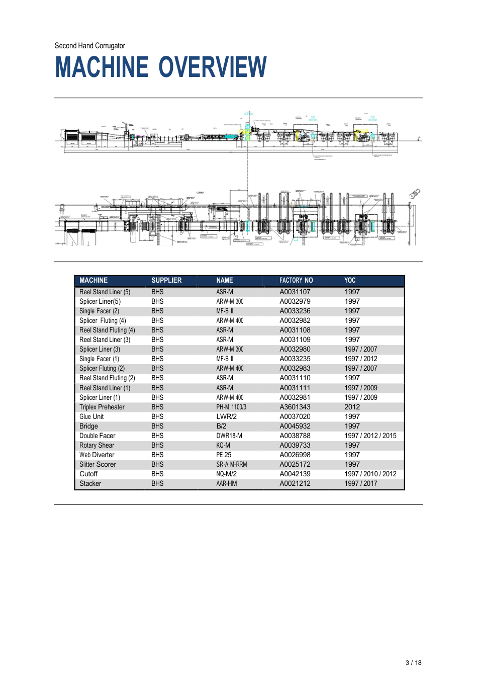
BASE INSTALADA
Base instalada y activo de partida
Inventario de corrugadora revisado en el dossier de segunda mano
WIDTH
2.500 mm
Working width declarada en el dossier
CONFIGURATION
Duplex / Duplex
Wet-end y dry-end duplex
FLUTES
B/E + C/B
Dos single facers con combinaciones de flauta en inventario
El inventario muestra reel stands, splicers, preheater, glue unit, bridge, double facer, rotary shear, slitter scorer, cutoff y stacker.
INGECART ENGINEERING & AUDITING | LINETEX COMMERCIAL CHANNEL USA
5

Slide 6
MODERNIZACION
Modernizacion y upgrade por obsolescencia
La logica del proyecto no es mantener lo viejo: es reconstruir una plataforma fiable
BASE LEGACY
TARGET STATE
Equipos de origen 1997 con upgrades puntuales 2007, 2009, 2012, 2015 y 2017.
Reel stands y splicers BHS robustos pero dependientes de una integracion mas actual.
Riesgo natural de dispersion de soporte, repuestos y curva de aprendizaje si no se rearquitectura el conjunto.
Roll handling nuevo con IIM shaftless hydraulic roll stand: 2.500 mm, 305 m/min, Allen Bradley PLC y Atos hydraulic pack.
Nueva capa de conveyors, rails, home area, software y cuadros electricos para ordenar flujo y mantenimiento.
Modelo orientado a FAT, SAT, formacion y soporte comercial local en USA a traves de Linetex.
INGECART ENGINEERING & AUDITING | LINETEX COMMERCIAL CHANNEL USA
6

Slide 7
REINSTALACION
Layout de reinstalacion y roadmap fisico
Un traslado controlado, documentado y orientado a un arranque con menos friccion
TURKEY
SHIPPING
VISALIA
Desmontaje completo con marcado documental de instalaciones mecanicas y electricas.
Preparacion para container loading y coordinacion de crane operations.
Montaje en USA con equipo local, commissioning y acceptance testing.
La hoja de servicios incluye desmontaje, cranes, instalacion y gastos asociados.
INGECART ENGINEERING & AUDITING | LINETEX COMMERCIAL CHANNEL USA
7

Slide 8
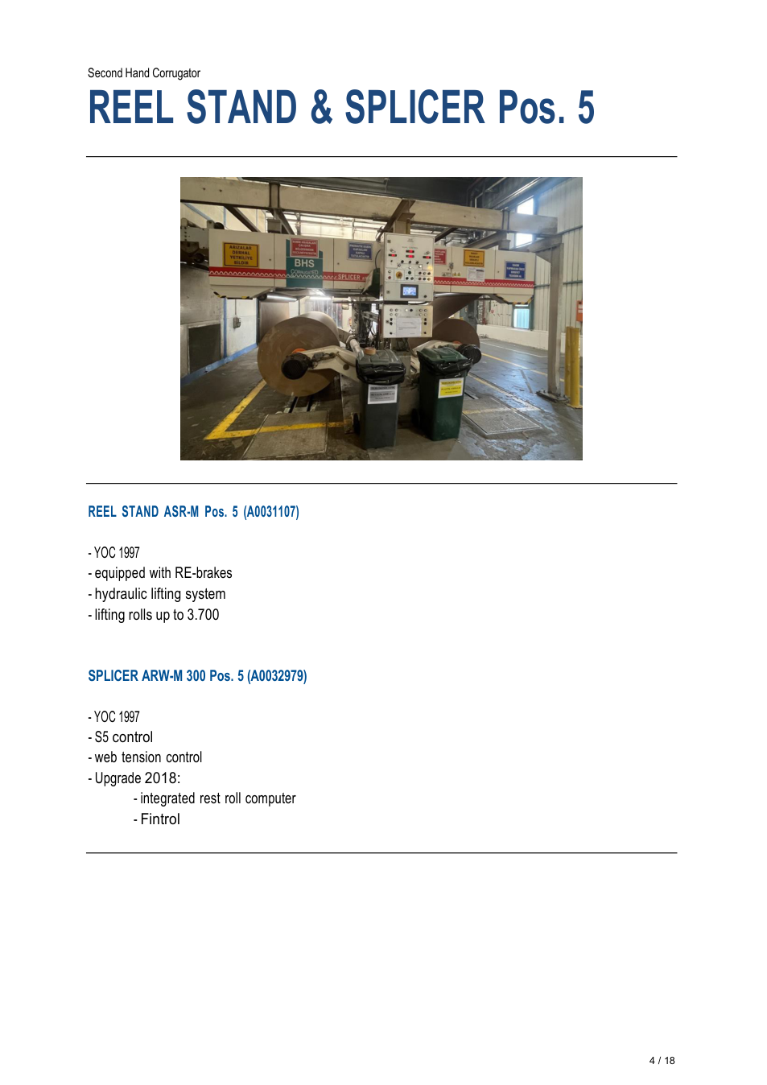
ROLL HANDLING
Roll handling: nueva pieza critica del sistema
El nuevo roll stand define fiabilidad, seguridad de cambio y continuidad de papel
2500 mm width, shaftless hydraulic roll stand.
Reel max diameter 1525 mm y reel weight 2000 kg.
Machine speed 305 m/min con RE chucks 3"/6" y RE brakes.
Allen Bradley PLC sin programa y Atos hydraulic pack M-18.
OFFER PRICE
FREIGHT
71.685 EUR
7.560 EUR
Ex works del IIM roll stand
DDP Incoterms transport
Lead time declarado: 120 dias desde el primer hito de pago. Garantia: 1 ano.
INGECART ENGINEERING & AUDITING | LINETEX COMMERCIAL CHANNEL USA
8

Slide 9
CONVEYORS
Conveyors, WIP y home area automatizada
El verdadero salto operativo aparece en el material handling
Corrugator output -> double conveyor stacker -> AMR reception -> WIP conversion -> waste movement -> home area
END OF LINE
AMR / WIP
RAILS
HOME AREA
USD 1.170M
USD 0.715M
USD 0.241M
USD 1.014M
Double conveyor line output stacker with strappers
Reception conveyor, WIP placement y waste movement
New corrugar line rails 12 meters
Automatic loading and unloading ramp
El mensaje para el cliente es claro: no se vende solo capacidad de corrugado, se vende una operacion con menos trafico manual, buffers mejor controlados y una transicion limpia hacia automatizacion interna.
INGECART ENGINEERING & AUDITING | LINETEX COMMERCIAL CHANNEL USA
9

Slide 10
OPERACION
Concepto operativo WIP / AMR
Como debe leerse el flujo futuro dentro de la planta
1. Paper infeed
2. Corrugator
3. Stacking
4. AMR handoff
5. WIP buffer
6. Conversion
QUE GANA PSC
QUE GANA INGENIERIA
MENSAJE COMERCIAL
Menos trafico manual en la salida de corrugadora.
Mayor control visual del WIP y del desperdicio.
Base lista para integrar logica de trazabilidad.
Puntos de integracion claros entre mecanica, electrica y software.
Secuencias FAT/SAT mas defendibles.
Un alcance de automatizacion facilmente escalable.
Operacion mas limpia.
Capacidad de crecimiento sin rehacer todo el layout.
Menor friccion entre corrugado y conversion.
INGECART ENGINEERING & AUDITING | LINETEX COMMERCIAL CHANNEL USA
10

Slide 11
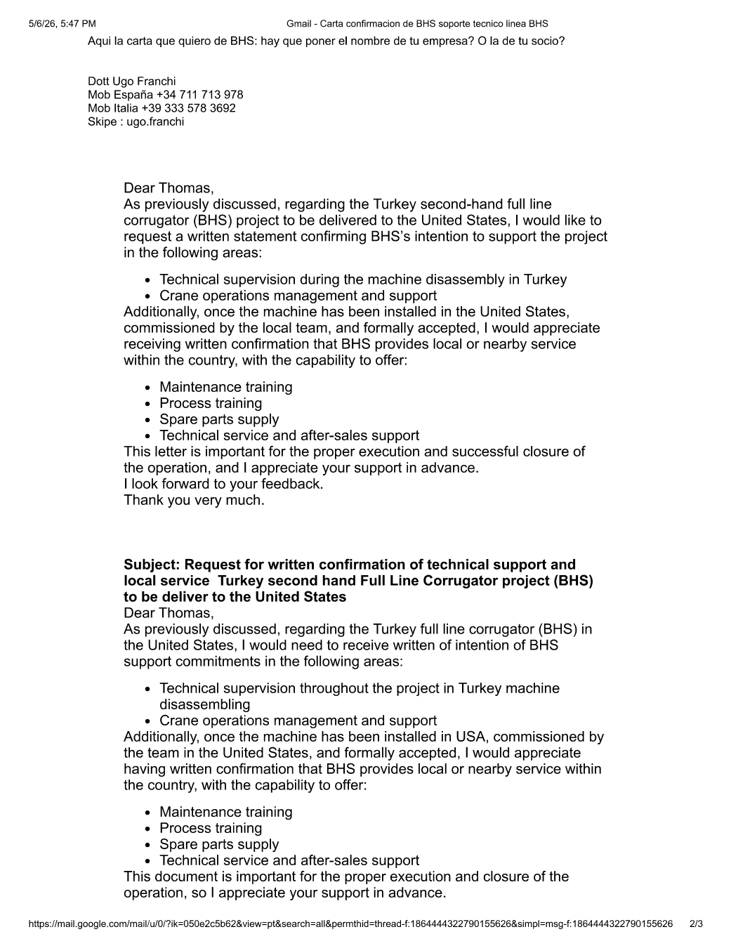
BHS SUPPORT
BHS integration y condicion de soporte
Lo que la carta revisada pide formalizar para cerrar el proyecto con seguridad
SUPPORT FRAMEWORK REQUESTED
Technical supervision during the machine disassembly in Turkey.
Crane operations management and support.
Local or nearby service in the United States after installation and acceptance.
Maintenance training and process training.
Spare parts supply plus technical service and after-sales support.
Nota de rigor: el documento revisado es una solicitud de confirmacion escrita, no una carta final emitida por BHS.
INGECART ENGINEERING & AUDITING | LINETEX COMMERCIAL CHANNEL USA
11

Slide 12
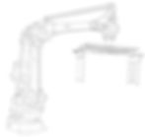
INGENIERIA Y SOFTWARE
Ingenieria y arquitectura de control
El upgrade necesita una narrativa tecnica coherente, no solo una lista de equipos
SENSORS & MOTION
PLC / HMI LAYER
CONVEYORS & WIP
MES / REPORTING
REMOTE SERVICE
El offer del roll stand ya cita Allen Bradley PLC y sensores M-18 con logica de diametro de bobina.
La hoja Ingetrans incorpora cuadros electricos y software como parte del alcance.
La presentacion debe vender integracion total: mecanica, control, WIP y mantenimiento.
INGECART ENGINEERING & AUDITING | LINETEX COMMERCIAL CHANNEL USA
12

Slide 13
CALENDARIO
Calendario de ejecucion y curva de caja
El flujo financiero anticipa los picos criticos del proyecto
May 26
Jun 26
Jul 26
Aug 26
Sep 26
Oct 26
Nov 26
Dec 26
Jan 27
Feb 27
Cobro inicial + ingenieria
Ingenieria
Maquina + desmontaje
Transporte
Upgrade elec/mec
Contingencia
Contingencia
Embalaje
Transporte
Cierre
Pico de tension
Cobros
Lectura comercial
Julio concentra maquina + desmontaje. Septiembre absorbe upgrade mecanico/electrico.
El modelo de flujo refleja cobros de USD 200k por mes a lo largo del periodo principal.
El calendario favorece una venta por hitos, no un simple CAPEX aislado.
INGECART ENGINEERING & AUDITING | LINETEX COMMERCIAL CHANNEL USA
13

Slide 14
FAT / SAT
FAT, SAT y puesta en marcha
La credibilidad del proyecto depende de cerrar bien la secuencia de validacion
FAT mechanical
Revision de equipos reacondicionados, checklists y trazabilidad documental
FAT controls
Secuencias de seguridad, I/O, recipe logic y handshakes
SAT installation
Alineacion, utilities, cold tests y dry run
Ramp-up
Training, acceptance protocol y paso a operacion
La historia correcta para el cliente: FAT/SAT no es burocracia, es la herramienta para volver predecible una reinstalacion compleja.
INGECART ENGINEERING & AUDITING | LINETEX COMMERCIAL CHANNEL USA
14

Slide 15
BENEFICIOS
Beneficios esperados para PSC Visalia
Lo que realmente compra el cliente cuando compra esta solucion
CONTINUIDAD
PRODUCCION
PEOPLE & SAFETY
SCALABILITY
Menos riesgo
Mas control
Menos friccion
AMR-ready
Desmontaje documentado, reinstall planificada y soporte estructurado
Base BHS robusta con handling rediseñado alrededor de la salida de linea
Mejor gestion de bobinas, stacking y transito interno
Flujo preparado para siguientes capas de automatizacion
La clave comercial es hablar de transformacion operacional: mayor orden interno, mejor mantenimiento, una salida de corrugadora menos caotica y una infraestructura lista para crecer con automatizacion futura.
INGECART ENGINEERING & AUDITING | LINETEX COMMERCIAL CHANNEL USA
15

Slide 16
DIFERENCIADORES
Porque Ingecart + Linetex pueden vender este proyecto
No es una simple compra de equipos usados
Ingecart combina vision mecanica, electrica y logistica en un solo discurso tecnico.
Linetex funciona como marca/comercializacion en USA, acercando el proyecto al cliente final.
La propuesta une equipo principal, handling, software y fase de arranque en una sola historia.
El valor diferencial esta en convertir activos dispersos en una solucion industrial cohesionada.
PARTNERSHIP MESSAGE
Linetex debe aparecer como la cara comercial en Estados Unidos, mientras Ingecart sostiene el contenido de ingenieria, integracion, coordinacion del desmontaje y puesta en marcha. Eso reduce distancia comercial sin vaciar el valor tecnico.
INGECART ENGINEERING & AUDITING | LINETEX COMMERCIAL CHANNEL USA
16

Slide 17
INVERSION
Vista de inversion
Subtotales visibles en las hojas comerciales revisadas
Services
USD 3.041M
Peripherals
USD 2.264M
Conveyors
USD 3.770M
Ingetrans
USD 2.972M
Nota: esta slide muestra el subtotal visible de las hojas revisadas. Debe contrastarse con el cierre comercial final antes de emitir oferta definitiva.
INGECART ENGINEERING & AUDITING | LINETEX COMMERCIAL CHANNEL USA
17

Slide 18
PROXIMOS PASOS
Proximos pasos
Como convertir esta narrativa en cierre comercial y ejecucion
1
Congelar el scope tecnico y los paquetes economicos a presentar a PSC.
2
Validar el layout objetivo y utilidades de planta en Visalia.
3
Cerrar la condicion BHS de supervision, training, spare parts y after-sales.
4
Fijar el plan FAT/SAT, responsables y criterios de acceptance.
5
Lanzar la fase comercial final bajo marca Linetex con respaldo tecnico de Ingecart.
INGECART ENGINEERING & AUDITING | LINETEX COMMERCIAL CHANNEL USA
18

Slide 19
Cerrar esta operacion es darle a PSC una linea relanzada, no una mudanza de maquinas.
Ingecart aporta la ingenieria y la integracion. Linetex aporta cercania comercial en USA. Juntas, ambas marcas convierten un activo BHS probado en una plataforma industrial lista para volver a competir.
Prepared from project spreadsheets, commercial offer, BHS support request and machine dossier
19

